Slide 1

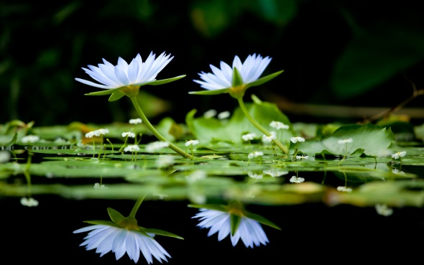
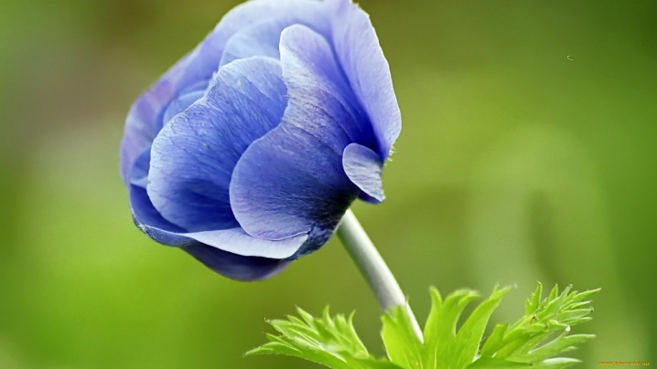
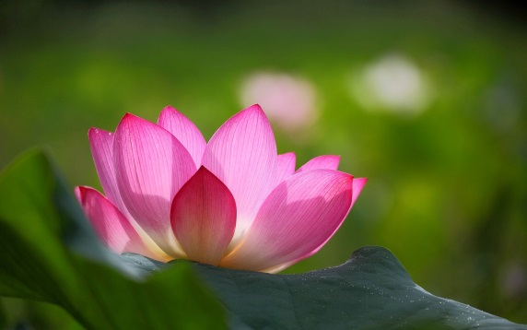
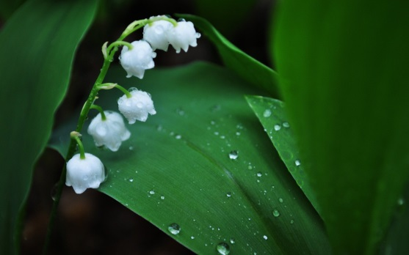
Презентация
«Красная книга растений»
Выполнила
Воспитатель МБДОУ <<Детский сад№114>> <<Подсолнушек>>
Кулькова.М.Н

Slide 2

Этапы презентации
Цель
Мотивация детей
Подведение к теме
Формулировка темы
Изучение нового материала
Физкультминутка
Региональный компонент
Закрепление материала
Итоги

Slide 3
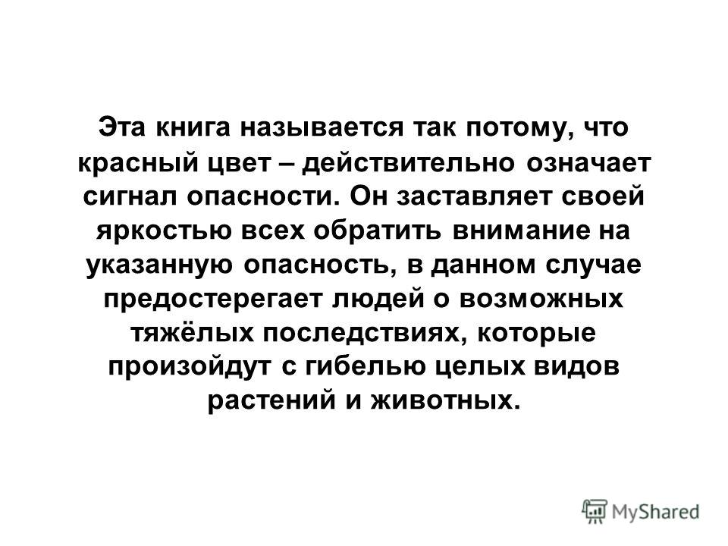

Slide 4

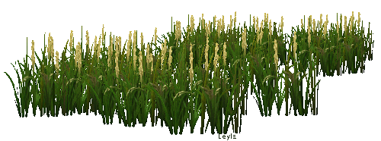
Красная книга растений
Notes:
Если я сорву цветок,
если ты сорвёшь цветок, Если вместе я и ты,
если мы сорвём цветы, Опустеют все поляны и не будет красоты!

Slide 5


Цель
Познакомиться с Красной книгой как одной из мер защиты растений.
Выяснить зачем нужна Красная книга и понять её ценность.
Познакомиться с некоторыми растениями занесёнными в Красную книгу.

Slide 6



В 1949 году была создана одна очень важная организация – Международный союз охраны природы и природных ресурсов (МСОП). В нашей стране такая книга появилась в 1978 году.
В настоящее время созданы региональные Красные книги в России.

Slide 7
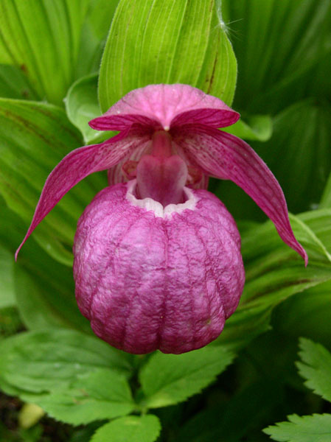
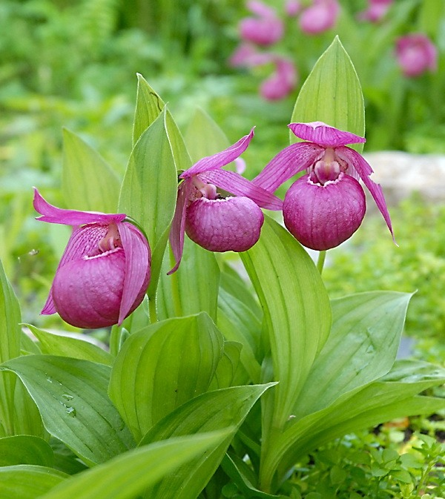
Башмачок крупноцветковый
Notes:
Венерин башмачок. Легенда говорит,что некогда,спасаяс в северных лесах от преследования,богиня красоты Венера оступилась среди топких болот и кочек,и сноги ее слетел башмачок.Прекрасная туфелька богини тут же превратилась в цветок- так и появился башмачок венеры.

Slide 8
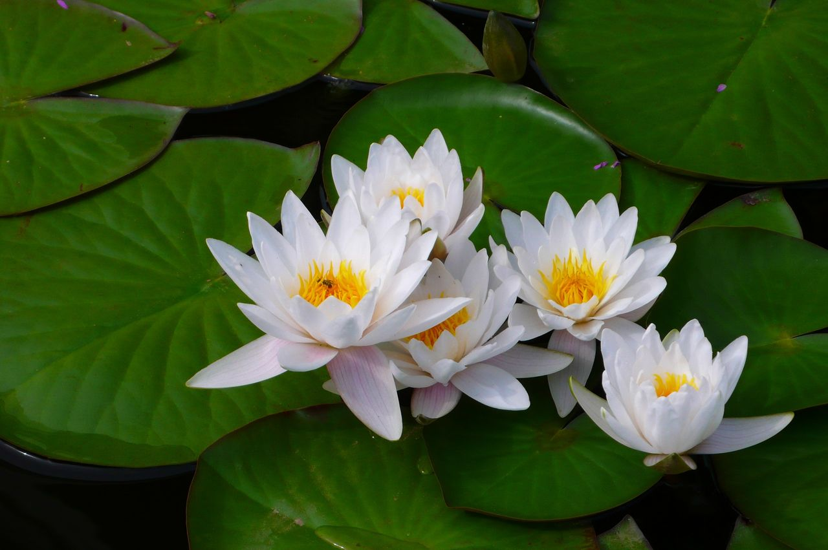
Кувшинка белая
Notes:
Имеет еще другое название-ВОДНАЯ ЛИЛИЯ.
Кувшинка белая. Листья подводные и плавающие, лопасти листьев почти равнобокие. Цветы белые, крупные, одиночные, на длинных круглых цветоносах. Места обитания: пойменные и лесные стоячие водоёмы (болота) с чистой водой. Причины уменьшения численности:загрязнение чистых стоячих водоемов, сбор цветов на букеты, осушение болот. Охраняется на озёрах Большое и Малое Лебединое (парк «Заволжье»).

Slide 9
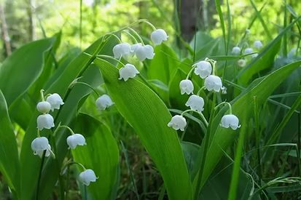
Ландыш
Notes:
Растение леса Ландыш Ландыш - одно из ценнейших лекарственных растений. При болезни сердца помогают капли ландыша. Сбор его цветков и продажа запрещены, требует охраны. Белые горошки На зелёной ножке

Slide 10
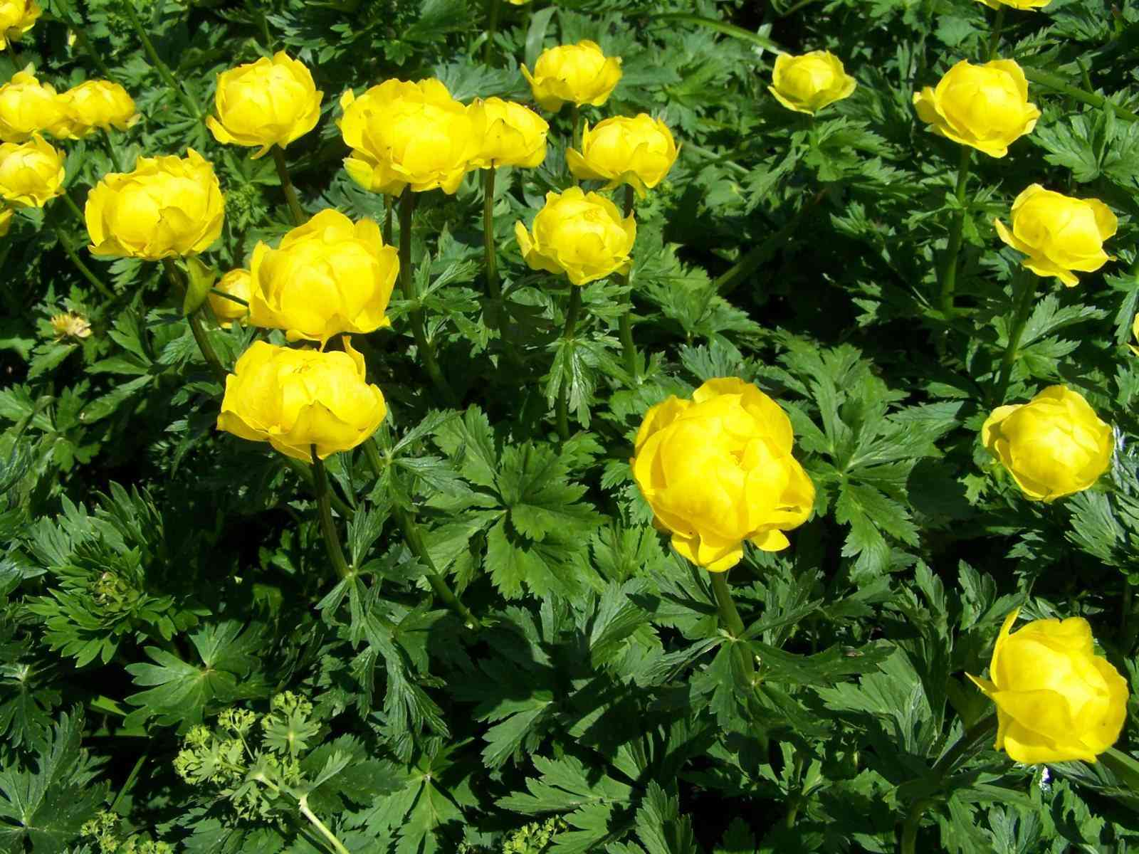
Купальница
Notes:
Растение леса и луга Купальница европейская Купальница стала редким растением, она занесена в Красную книгу. Люди безжалостно рвут эти цветы, не жалея корней

Slide 11
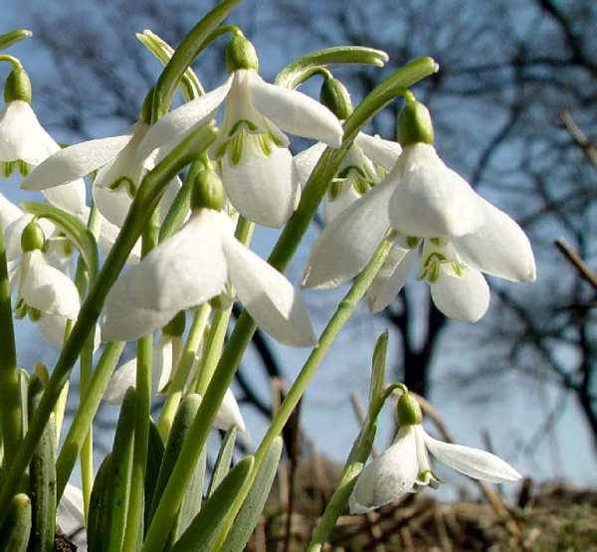
Подснежник

Slide 12
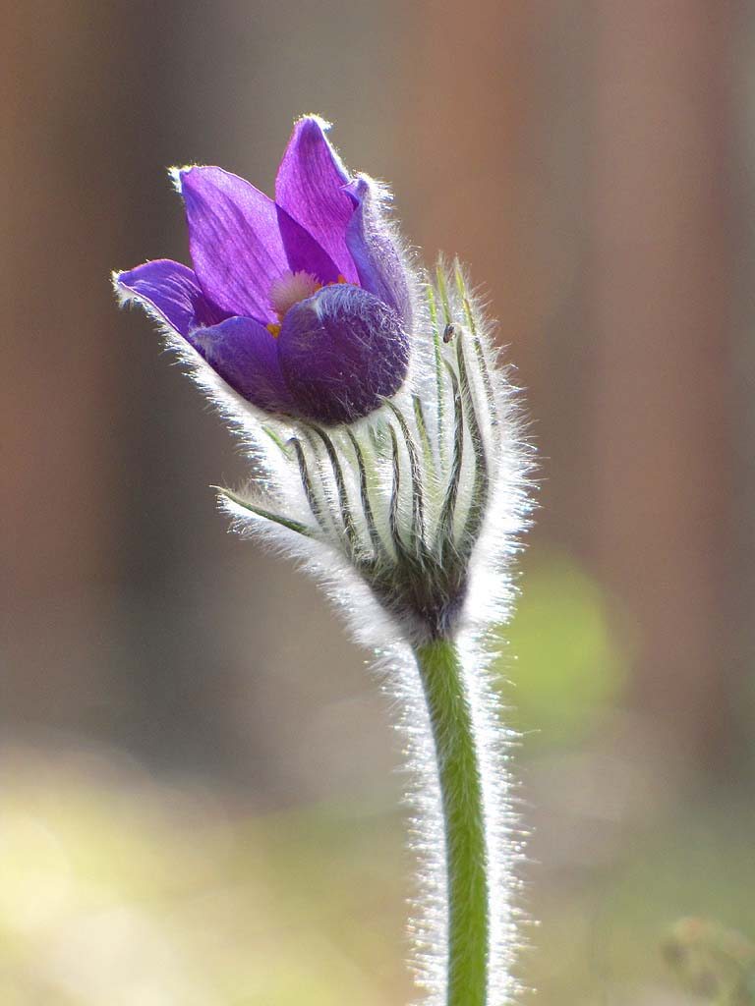
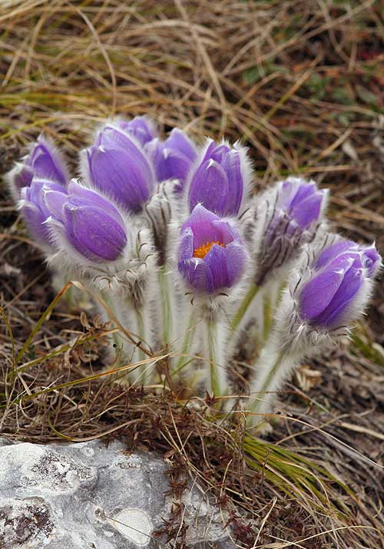
Прострел раскрытый
Notes:
Прострел весенний(сон-трава). Растение до 30 см высотой, с прямыми или несколько изогнутыми стеблями.. Цветки одиночные, колокольчатые внутри белые, снаружи светло-фиолетовые, распускаются во второй половине мая. В природе растет на травянистых солнечных возвышенностях, а также в редких сосновых лесах. Причины уменьшения численности: сбор населением на букеты. Меры охраны: запрещение сбора. Охраняется в заповеднике «Присурский», национальном парке «Чаваш вармане», парке «Заволжье».

Slide 13
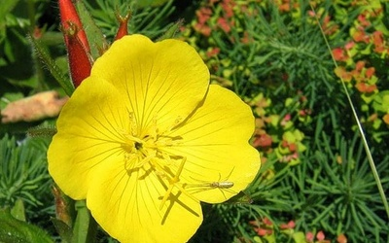
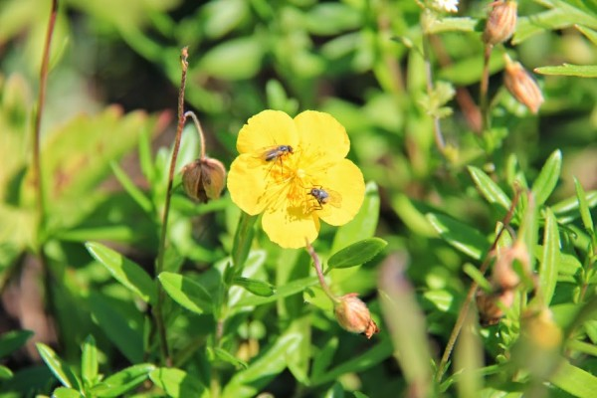
Солнцецвет арктический

Slide 14
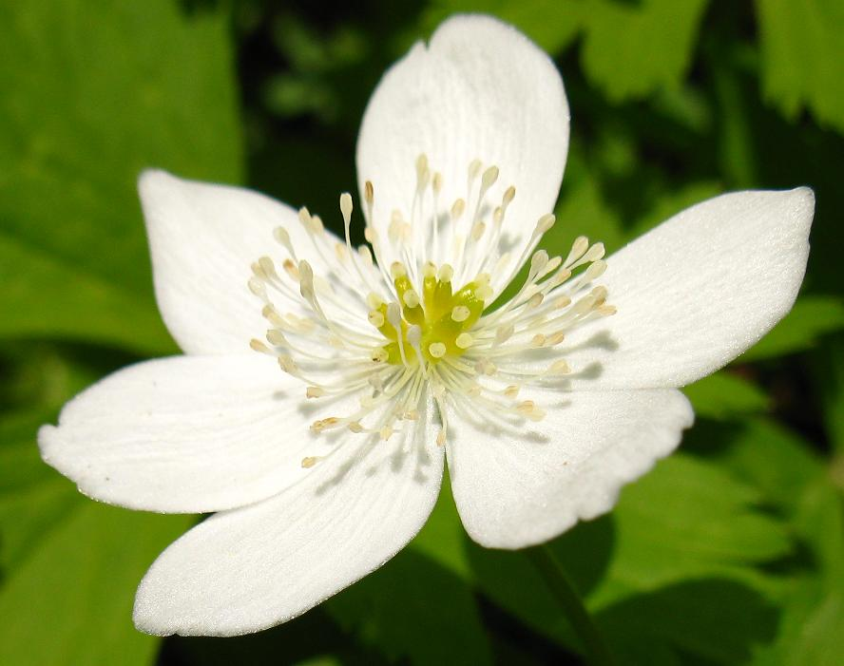
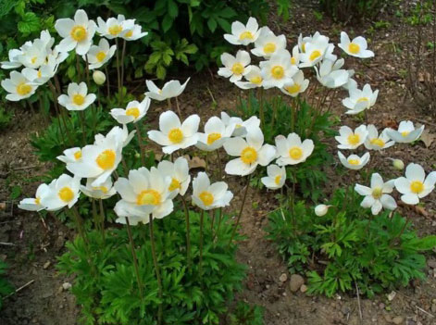
Ветреница байкальская

Slide 15
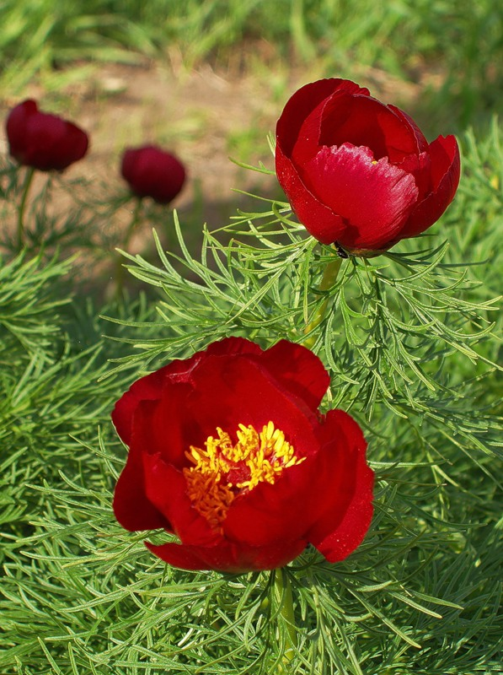
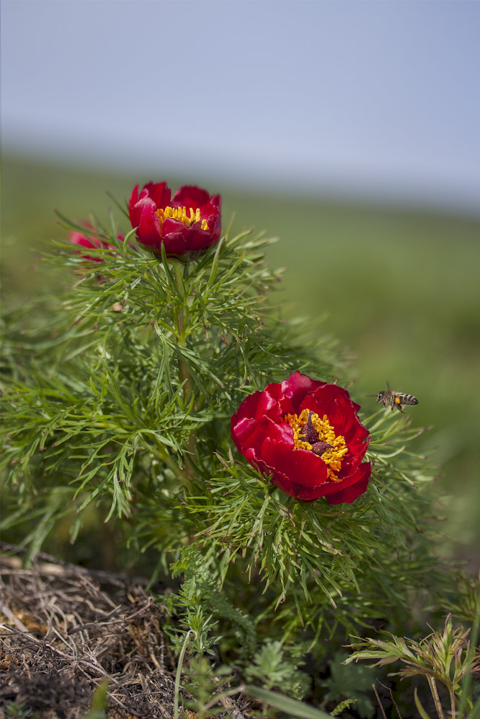
Пион узколистный

Slide 16


Физкультминутка
1, 2, 3, 4, 5
Все умеем мы считать,
Отдыхать умеем тоже.
Руки за спину положим.
Голову подымем выше
И легко-легко подышим…
Раз, два! – выше голова,
Три, четыре – руки шире.
Пять, шесть – тихо сесть.

Slide 17
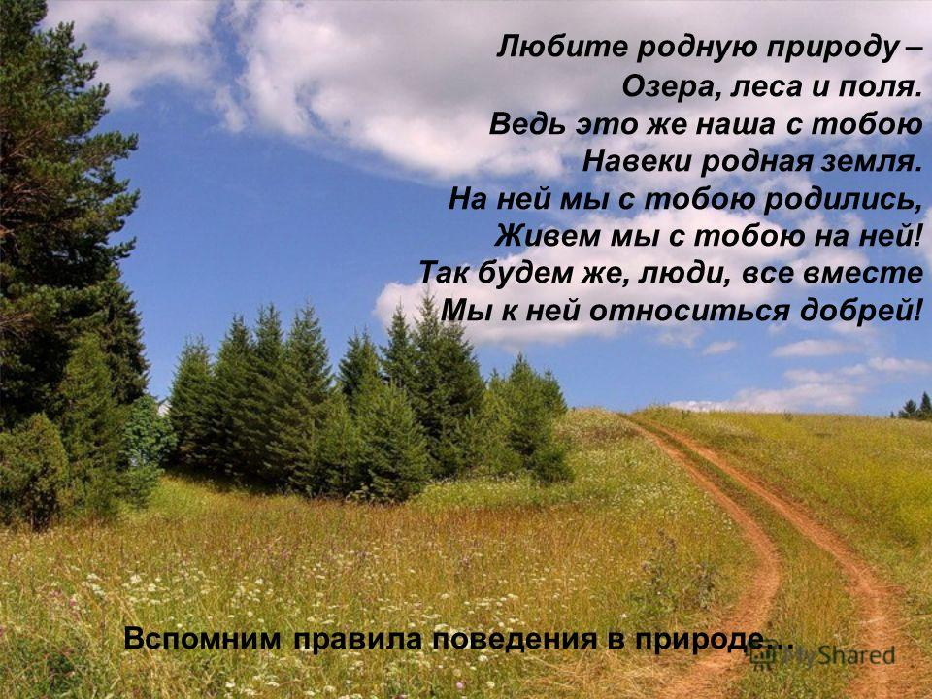
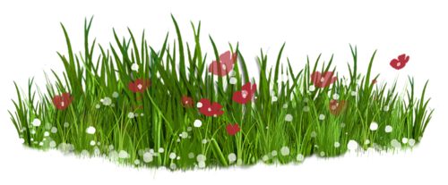
Еду по России –
Рощи да поля.
Велика, красива
Русская земля.
Вижу - щит дорожный,
а на нём слова:
Люди, осторожно –
Редкая трава!
Надпись под картинкой
Требует учесть,
Что сия былинка
В Красной книге есть.
Припишу курсивом
На щите в ответ:
Жителей России
В Красной книге нет.
Notes:
Вспомним правила поведения в природе…

Slide 18
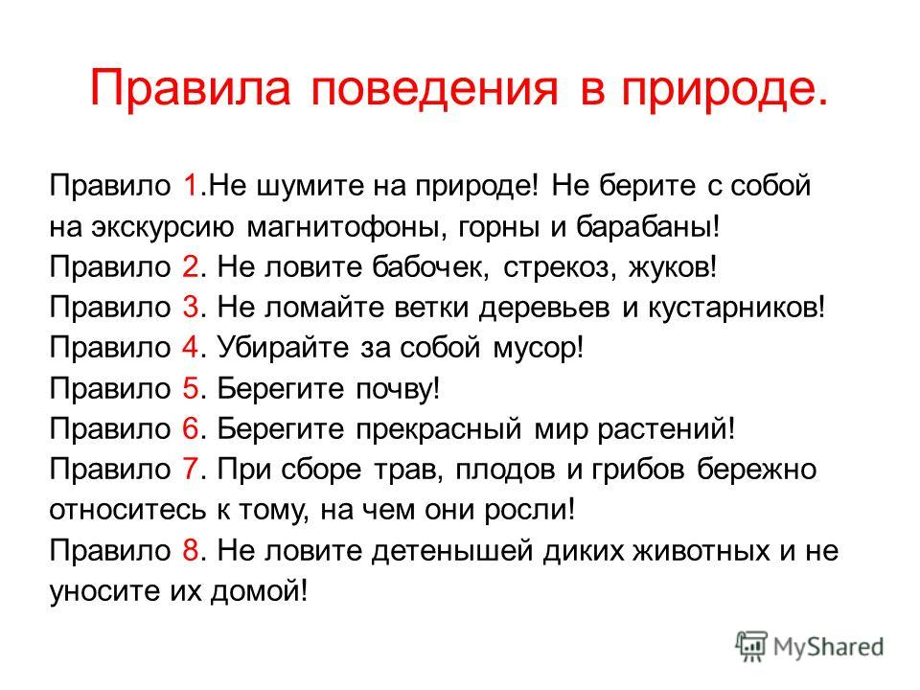

Slide 19


Slide 20
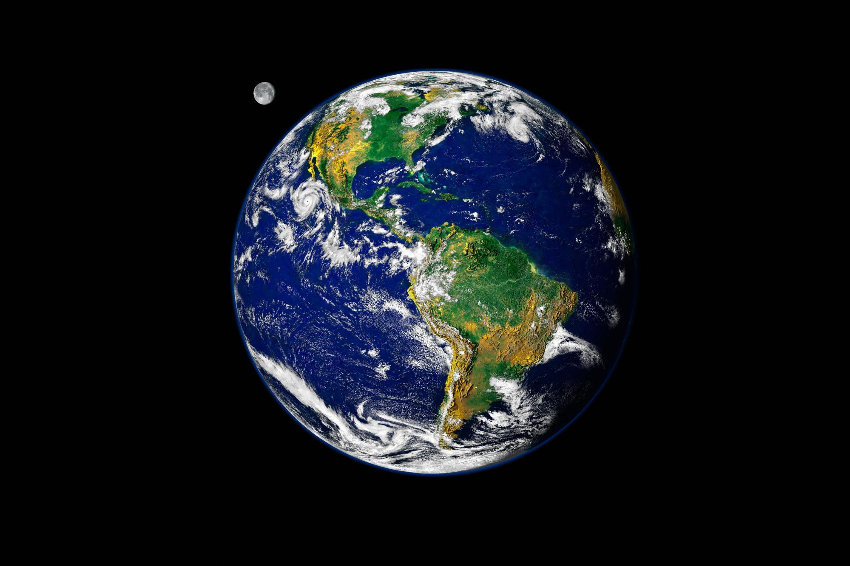
Дерево,трава и птицы
Не всегда умеют защититься
Если будут уничтожены они,
На планете мы останемся одни!
Notes:
Дерево,трава и птицы
Не всегда умеют защититься
Если будут уничтожены они,
На планете мы останемся одни

Slide 21

Спасибо за внимание

